Slide 1
シミュレーション・実験分析・サロゲートの役割
三つの技術は、装置開発で答える問いが異なる
比較軸 | シミュレーション単体 | 実験データ分析単体 | ハイブリッド・サロゲート
主な問い | 物理的に何が起きるか | 実機で何が起きたか | 次に何を試すべきか
強み | 内部状態と因果を説明 | 実機差と経時変化を反映 | 高速探索と実機補正を両立
主な制約 | 計算負荷とモデル誤差 | 未実験条件への外挿 | 適用範囲外では再検証が必要
開発上の役割 | 物理根拠と教師モデル | 現実の観測と補正データ | 装置開発の意思決定モデル
物理モデルが範囲を定め、実験が実機差を捉え、サロゲートが反復判断を高速化する
Notes:
説明要点：三方式の優劣ではなく、役割分担を示す。サロゲートは物理モデルと実験データを接続する意思決定層。
参考：NIST Digital Twins https://www.nist.gov/digital-twins
Giacomini & Díez, Surrogates for Physics-based and Data-driven Modelling of Parametric Systems, 2026. https://arxiv.org/abs/2603.12870

Slide 2
得意・不得意の比較 設計・プロセス開発
新規条件の理解と、多数候補の探索を分けて評価する
◎ 得意 ○ 対応可能 △ 条件付き × 不得意
評価項目 | シミュレーション単体 | 実験データ分析単体 | ハイブリッド・サロゲート
新規構造・未実験条件 | ◎ 実験前に評価 | × データがない | ○ 物理モデルの範囲内
計測困難な内部状態 | ◎ 分布を直接算出 | × センサー範囲に限定 | ○ シミュレーション情報を継承
メカニズムの説明 | ◎ 条件と因果を追跡 | △ 相関に留まりやすい | ○ 物理傾向と実機差を分離
多数条件・最適化 | △ 計算時間が律速 | △ 取得済み範囲のみ | ◎ 候補を高速評価
少数実験の活用 | △ 校正に利用 | △ 単独学習には不足 | ◎ 差分補正に利用
新規現象の理解はシミュレーション、多条件探索と少数実験補正はサロゲートが担う
Notes:
説明要点：サロゲートは未知物理を生成しない。高精度モデルが記述できる範囲で探索を高速化し、少数実験で実機差を補正する。
参考：Brunel et al., A survey on multi-fidelity surrogates for simulators with functional outputs, 2024. https://arxiv.org/abs/2408.17075

Slide 3
得意・不得意の比較 実機適用・信頼性
外挿とモデル更新には、適用範囲と検証結果の管理が必要
◎ 得意 ○ 対応可能 △ 条件付き × 不得意
評価項目 | シミュレーション単体 | 実験データ分析単体 | ハイブリッド・サロゲート
実機差・経時変化 | △ モデル更新が必要 | ◎ 実測を直接反映 | ◎ 差分モデルを更新
学習範囲外への外挿 | ○ 物理式が有効な範囲 | × 保証できない | △ 高精度計算・実験で再検証
モデル連成 | ○ 精密だが高コスト | △ 大量の組合せデータが必要 | ◎ 領域別モデルを高速接続
オンライン更新・制御 | △ 計算時間が課題 | ○ 観測範囲で更新 | ◎ 状態推定と再最適化
信頼性の条件 | 近似・境界条件を検証 | 代表性とデータ品質を検証 | 両方に加え不確かさを管理
サロゲートの速度を実用価値へ変える条件は、適用範囲・不確かさ・再検証の運用設計
Notes:
説明要点：学習範囲内の精度と外挿性能を混同しない。適用範囲外では高精度計算または実験へ戻す。
参考：Xie & Luo, Frequency Bias and OOD Generalization in Neural Operators, 2026. https://arxiv.org/abs/2605.12997
Reiser et al., Uncertainty Quantification and Propagation in Surrogate-based Bayesian Inference, 2023. https://arxiv.org/abs/2312.05153

Slide 4
三方式の将来性
サロゲートは二つの基盤を接続し、装置開発の反復判断を拡張する
技術 | 現在の主用途 | 次の発展 | 中長期の位置づけ
シミュレーション単体 | 高精度解析 新規構造の事前評価 | 自動校正 高精度教師データの標準化 | 因果説明と最終検証を担う 技術基盤
実験データ分析単体 | 歩留まり分析 異常・経時変化の把握 | 装置間データ標準化 状態推定の高度化 | 実機状態を継続的に供給する 観測基盤
ハイブリッド・サロゲート | 高速探索 シミュレーション代理 | 実験差分補正 不確かさ評価と能動学習 | 複数モデル連成とオンライン更新による 意思決定基盤
投資対象は、高精度モデル・実験データ・検証結果を一体管理して展開する仕組み
Notes:
説明要点：シミュレーションと実験分析は残る。サロゲートが両者を反復利用可能な形に接続し、最適化・データ同化・モデル連成へ展開する。
参考：NIST Manufacturing Digital Twin Standards, 2024. https://www.nist.gov/publications/manufacturing-digital-twin-standards
Giacomini & Díez, 2026. https://arxiv.org/abs/2603.12870

Slide 5
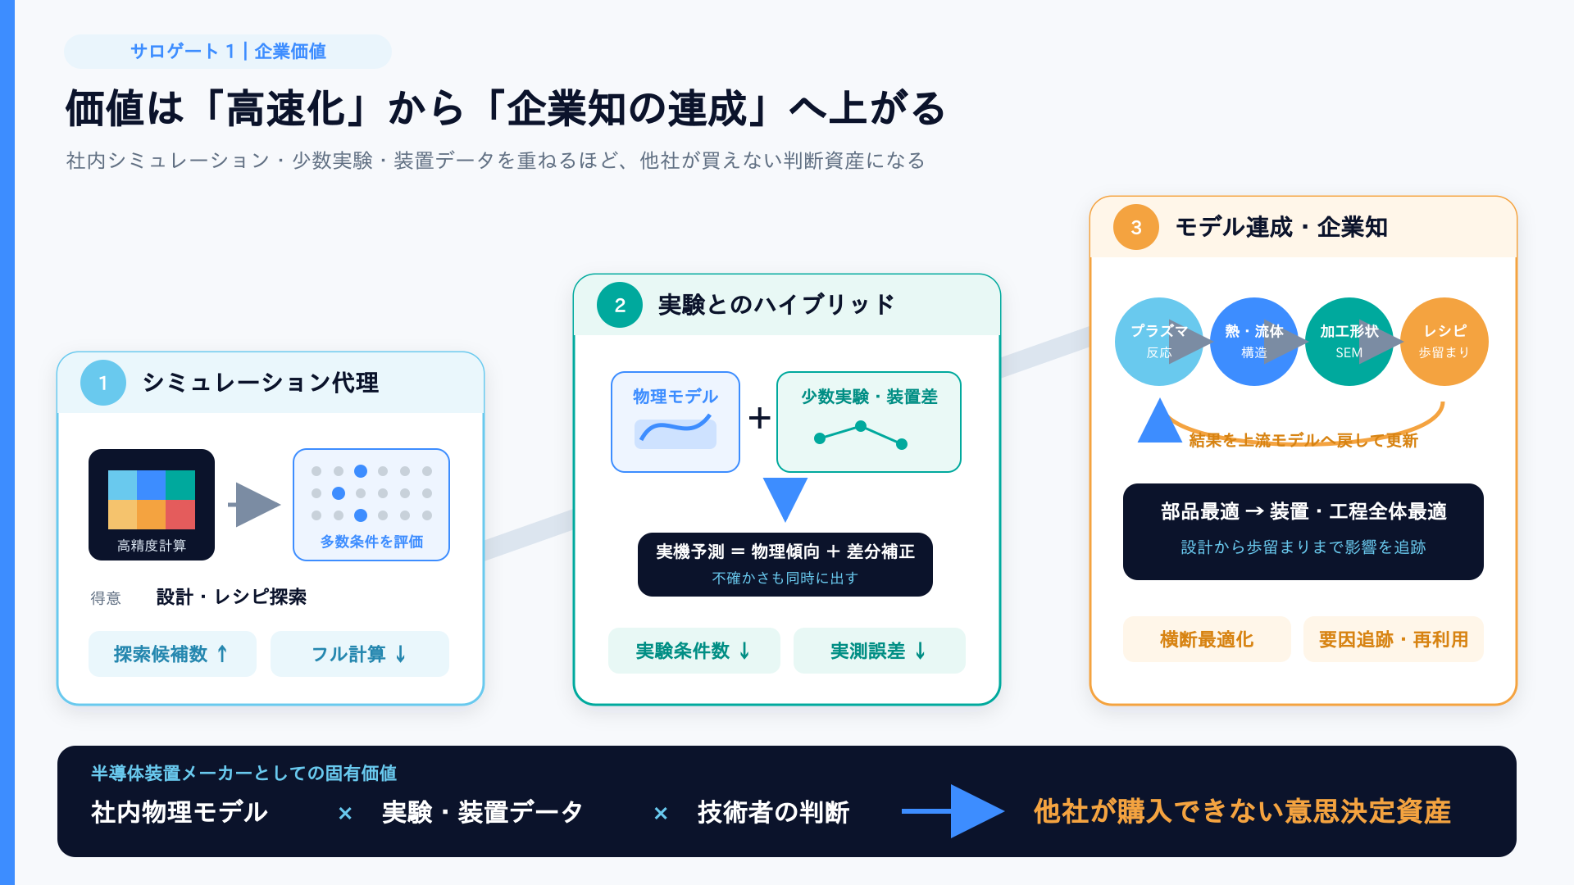
Notes:
社内物理モデル、実験・装置データ、技術者判断の組合せを企業固有の意思決定資産として示す。
出典：社内状況と本検討内容を基に作成。

Slide 6
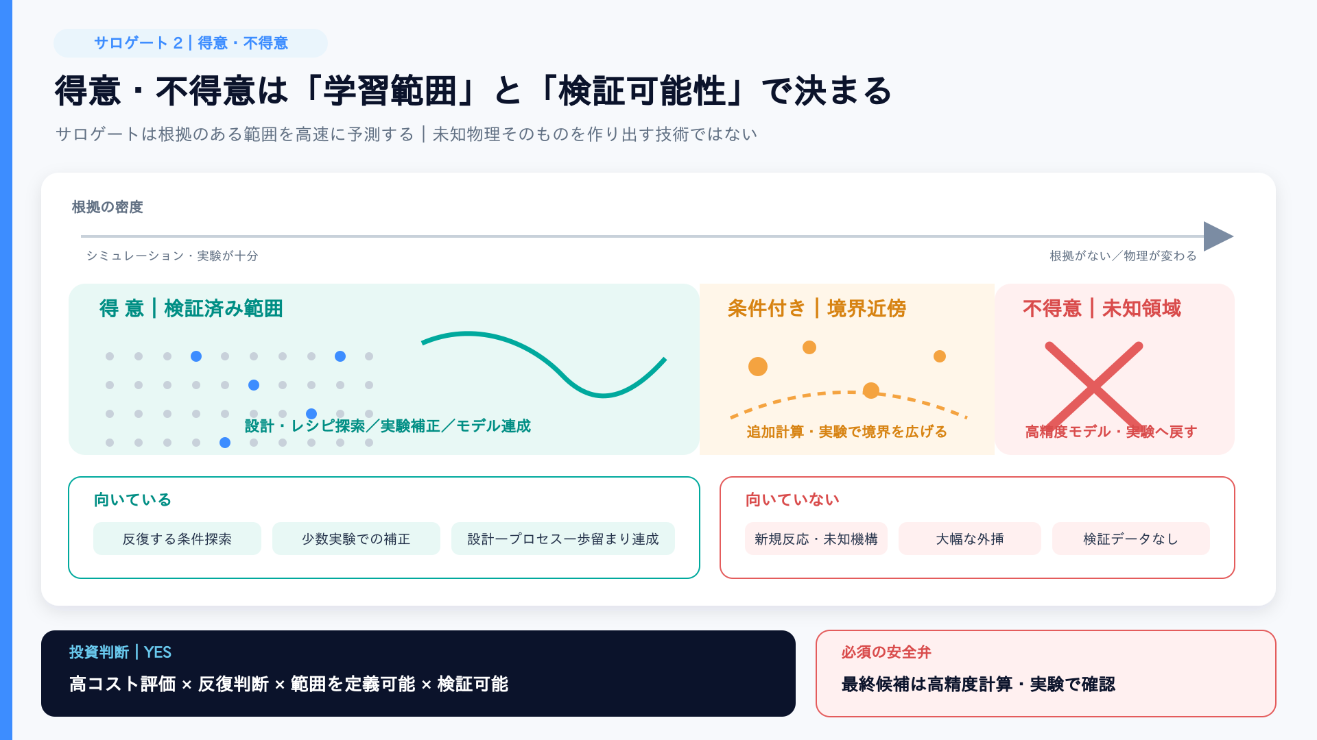
Notes:
学習範囲と検証可能性を基準に、得意領域、条件付き領域、不得意領域を説明する。
出典：社内状況と本検討内容を基に作成。

Slide 7
過去のシミュレーション結果を使えばよいのでは？
結論：使えるものはある。ただし、全件集約ではなく『選別＋再検証』が必要
再利用候補になる状態 | そのままでは使えない状態
・モデルファイルと形状が残る ・入力／境界／初期条件を特定できる ・近似、物性、ソルバー、版を追跡できる ・妥当性確認済み、または再検証できる ・再利用先と期待効果が明確 | ・結果グラフや出力値しか残っていない ・個人管理で版や計算環境が不明 ・近似や条件が追跡できない ・妥当性、適用範囲を説明できない ・責任者と判断過程が不明
役員判断：過去は選別救済 ｜ 今後は作成時から資産化
Notes:
説明要点：過去結果を否定するのではない。再利用可能性を判定し、高価値かつ再検証可能なものだけを救済する。結果データだけでは、条件・近似・妥当性が追跡できず、意思決定には使えない。

Slide 8
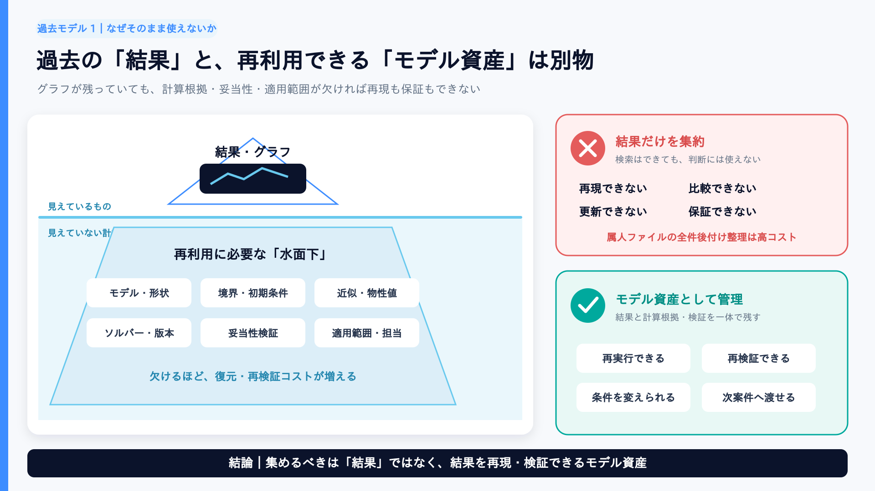
Notes:
結果グラフだけでは再現・比較・更新・保証ができない理由を示す。
出典：社内状況と本検討内容を基に作成。

Slide 9
過去モデルの救済優先度
古さではなく、再利用効果・復元可能性・再検証可能性で投資判断する
区分 | 残っている情報 | 判断 | 対応
A | モデル＋条件＋検証根拠 | 再利用価値が高い | 整理 → 再検証 → 資産登録
B | モデル＋条件／検証なし | 再検証できれば利用可能 | 再検証。成立しなければ再構築
C | 結果のみ／事業価値は高い | 復元費と再作成費を比較 | 低リスク・短期間の方を選択
D | 価値が低い／責任者不明 | 追加投資しない | 参照用に保管して終了
全件収集ではなく、A→B→Cの順に救済。Dには運用コストを掛けない
Notes:
説明要点：個人保有ファイルを一律に集約すると、棚卸しと説明責任だけが増える。再利用効果が見えるモデルから段階的に救済する。

Slide 10
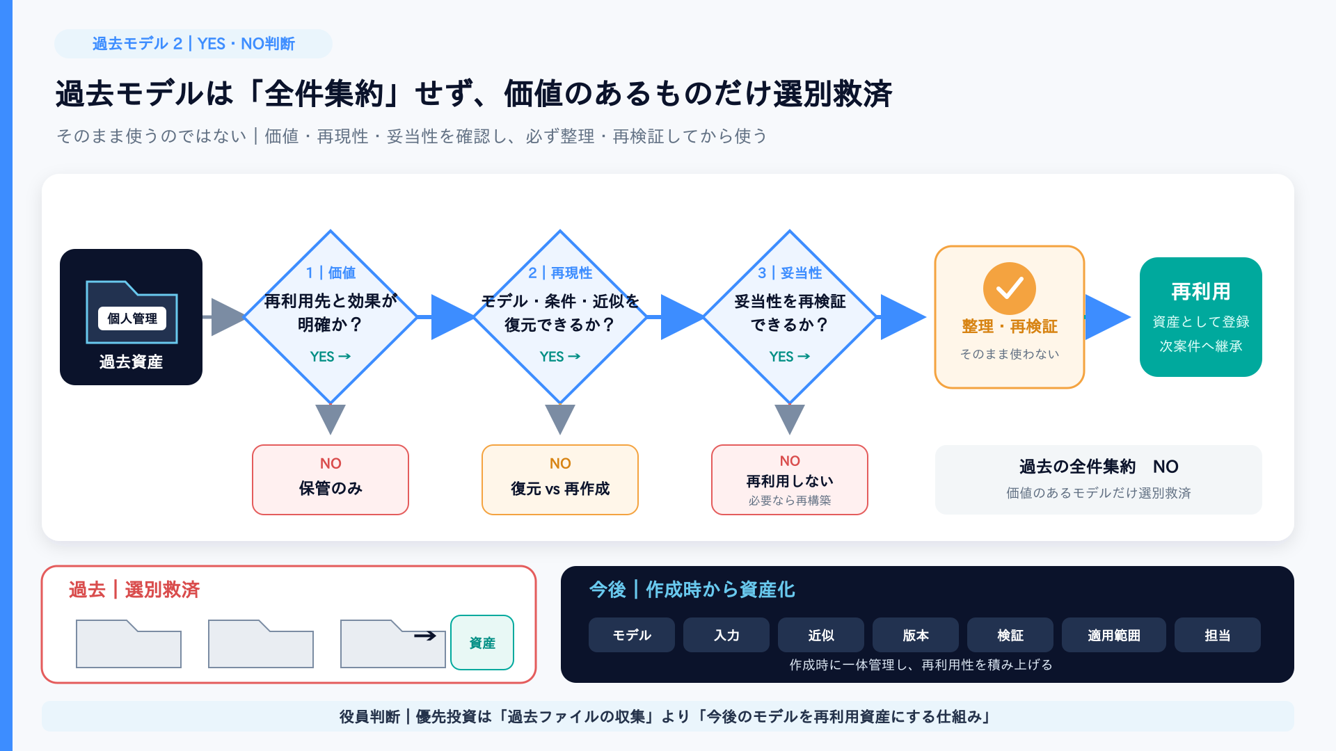
Notes:
全件集約を避け、価値、再現性、再検証可能性で選別する判断フローを示す。
出典：社内状況と本検討内容を基に作成。

Slide 11
過去資産と今後資産の投資方針
過去の救済コストを制御しながら、今後の再利用率を構造的に高める
対象 | 基本方針 | 投資条件 | 管理方法
過去モデル | 選別して救済 | 再利用先と効果が明確 モデル・条件を復元できる 再検証できる | 再検証後に資産パッケージ化 使えないものは参照保管
今後のモデル | 作成時から資産化 | 優先モデルから標準運用 全社展開可能性を評価 | モデル・入力・近似・版 検証・適用範囲・責任者を一体管理
優先投資は『過去ファイル収集』ではなく、『今後のモデルを再利用資産として積み上げる仕組み』
Notes:
説明要点：過去資産は事業価値に応じた選別投資、今後資産は作成時点で標準情報を揃える。これにより再利用のたびに調査と妥当性確認をやり直すコストを抑える。

